Slide 1
농업 논리 및 논술
동물자원학과
송해범

Slide 2
1. 농업과 농학
1) 농업의 발생과 발달
원시시대 : 수렵, 채집, 어로
농경시대 : 작물재배, 가축화 → 정주생활(인구증가)
산업화시대 : 비료, 농약, 기계화 → 단위면적당 생산 량 증가

Slide 3
○ 농경문화의 발달
* 인류의 성장단계
    1 단계 : 유인원 구석기시대, 불의 발견,
    도구 사용한 시기 → 수렵과 채집
    2 단계 : 신석기 시대, 수렵과 채집만으로 식량
    이 부족 →농작물의 경작과 동물을 가
    축화하여 사육한 시기
    3 단계 : 산업혁명(1750 년 경)시기, 공산품의
    대량 생산

Slide 4
    먹이사슬의 변화
3 차 소비 (인간)
2 차 소비 (육식동물군)
1 차 소비 (초식동물군)
생산자 (자원, 환경)

Slide 5
먹이사슬(food chain)
• 생태계의 생물적 구성요소
- 생산자 : 녹색식물(광합성)
- 소비자 : 동물(초식동물, 육식동물)
- 분해자 : 세균, 곰팡이(energy, 무기물 식물)
• energy pyramid : 3~5 영양 단계
• food web(먹이그물)
나무의 수액 → 진딧물 → 거미 → 박새 → 참매
나뭇잎 → 지렁이 → 작은새 → 참매
종자 → 쥐, 다람쥐 → 올빼미
줄기 → 곤충 → 딱따구리 → 독수리
유충 → 새 → 독수리

Slide 6
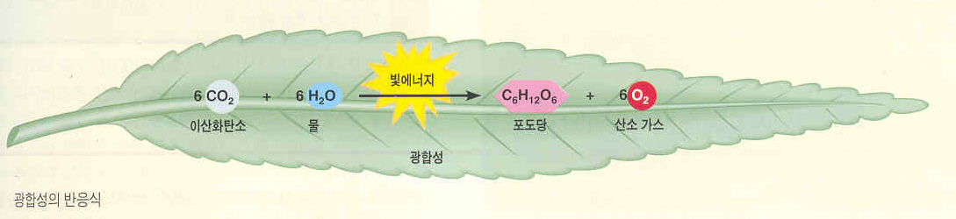

Slide 7
농경문화의 정착
동남아시아 고온·습윤(근경농경문화) → 타로 토란,
바나나 ; 닭, 돼지
메소포타미아 건조·한해 농업(지중해 농경문화) →
밀, 보리, 비트, 완두 ; 소, 말, 양, 낙타
서인도·아메리카 반건조(사바나 농경문화) → 표주박,
참깨 ; 소, 물소, 양
아메리카 대륙 중앙부 적온·적습(신대륙 농경문화) →
감자, 강낭콩, 호박, 옥수수 ; 라마, 알파카, 칠면조
토양(분해자)↔작물(생산자) ↔동물, 인간(소비자)

Slide 8
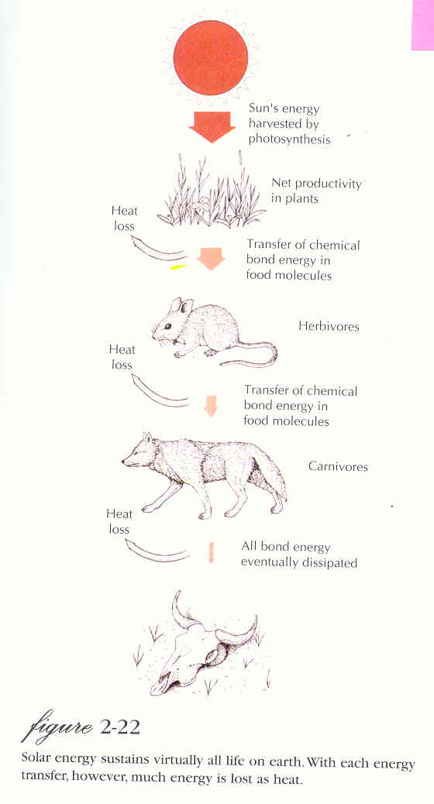

Slide 9
○ 농경문화와 가축
인간, 작물재배, 가축사육 -> 공존
식료생산
  식물성 식료 : 작물 재배
  동물성 식료 : 가축 사육
    ※ 가축 사료 : 목초, 사료작물
    식용작물의 부산물
  생태계
    식물, 동물, 인간 -> 토양 (토양유기물 -> 미생물->무기물) ->
    식물
  농경지
    작물재배 : 유기물 (가축의 분뇨, 깔 짚)

Slide 10
○ 인구 증가와 식량부족
지구의 면적, 자원 : 일정, 한정
생물적 자원: 생산성 향상 → 식량증산 → 식량부족 해결
1) 인류의 지속적인 성장 3단계
1단계 (구석기 시대) : 불의 발견, 도구 사용(수렵, 채집)
2단계 (신석기 시대) : 경종 농업, 가축화 → 여유시간 → 경쟁(식민지)
3단계 (산업 혁명) : 공산품의 대량 생산, 자원 부족 →전쟁
경작지 → 공장, 주택, 창고, 도로 등
노동생산성↑→ 3차 산업의 수요 급증 (소비 산업↑)
육체노동 → 정신노동
소비산업 발달(교육, 의료, 무역) → 인구폭발(평균수명↑)
먹이사슬의 불균형 : 약육강식 → 자기 합리화의 궤변

Slide 11
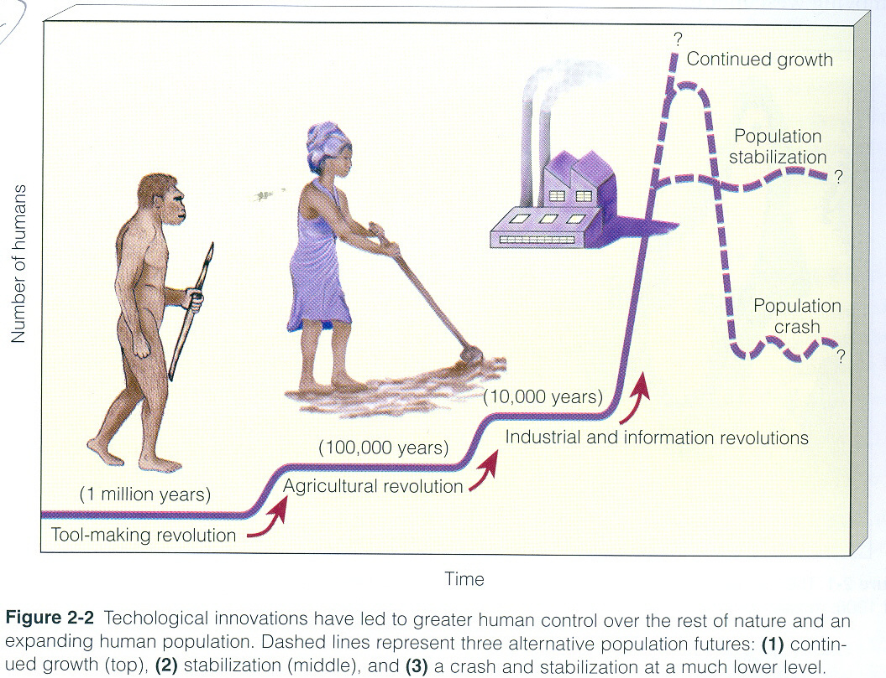

Slide 12
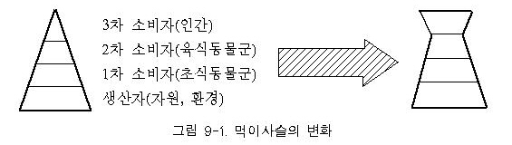

Slide 13
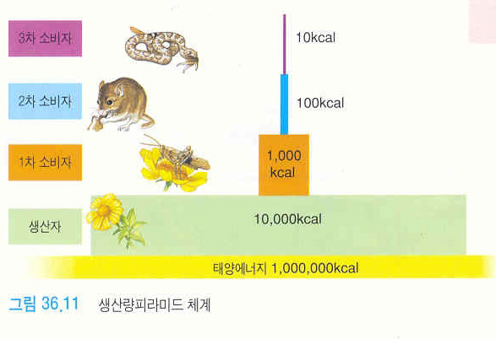

Slide 14
농가인구의 감소 (천명)
연도 총인구 농가인구 구성비(%)
1965 28,705 15,812 55.1
1970 32,241 14,422 44.7
1980 38,123 10,817 28.4
1990 42,869 6,661 15.6
1995 45,093 4,581 10.8
2000 47,008 4,031 8.6
2005 48,138 3,434 7.1
2008 48,607 3.187 6.6

Slide 15
세계 주요국가의 곡물 자급률(%)
1970 1975 1980 1985 1990 1995
미 국 111 174 157 173 142 129
캐나다 132 171 181 202 223 172
프랑스 141 152 178 204 210 181
영 국 59 64 96 114 116 114
독 일 72 80 91 95 114 113
태국(쌀) - - - 146 138 218
중 국 - 98 92 94 100 94
일 본 46 40 33 31 30 30
한 국 81 76 54 48 40 28

Slide 16
2) 농업의 정의
Baily
농업은 토지에서 생산을 올리는 생업이다
토지의 직접생산 : 식물과 그 생산물
토지의 간접생산 : 동물과 그 생산물
Sagner
농업은 가장 이익이 많은 방법으로 토지로
부터 인류에게 필요한 것을 될수록 많이
생산하는 기술이다.
Settegast
농업은 재물의 생산을 위해 자연의 힘과
물질에 작용하여 이를 이용하고,
그 생산에 사용한 노력과 자본의 축적을
이룰 수 있도록 노력하는 생업이다.
Thaer
농업은 식물성 및 동물성 물질을 생산하며,
때로는 그 생산물을 다시 가공하여 이익을
얻거나 하는 것을 목적으로 하는
일종의 생업이다.
Goltz
농업은 토지에 포함되거나 토지 위에서
작용하는 자연력을 이용하여 경제적 상품,
특히 식량·가공품 그리고 각종 공업원료를
생산하는 생업이다.

Slide 17
3) 농업의 특성
(1) 일반적 특성
대상이 유기생명체인 생물이다.
토지생산력에 절대적인 지배를 받는다
농업의 경제성은 공업보다 일반적으로 낮다.
(2) 농업노동의 특성
(3) 공업과 토지

Slide 18
(2) 농업노동의 특성
○ 일반적 특성
농업노동의 집약도가 낮다
농업노동의 계절성과 비능률성
농업 기계화의 곤란성
유휴농업노동의 저임금(농한기)
가족경영
○ 농업 노동의 기술적 특성
기능적 특성: 이질적 기술의 다양한 연속.
물질 기술적 특성: 노동능률의 이용효율이 낮다.
조직 기술적 특성: 노동능률의 협동조직적 기술, 분업 조직적 기술.

Slide 19
(3) 농업과 토지
○ 토지의 일반적인 특성
토지의 생산성
수확체감의 법칙
토지의 면적
토지공간의 이질성(환경) : 지역, 장소
○ 토지와 농업상의 문제
지대
중간경비의 증대
노동과 기계의 이동성
농민주거의 분산성
○ 토지소유와 농업

Slide 20
4) 농학의 특성
○ 농학이란?
농업에 관한 과학이며, 농업의 발달을 궁극적인 목표로 하는 학문이다.
자연과학(응용과학)이며, 인문과학(인과율의 인식과 인간사회적 가치 추구)
○ 농학의 분류
※ 농업의 생산 경제학 (운영농학)
A. 농업 생산의 역사적, 사회경제적 위치 및 그 발전
○농업사 및 비교농업론
○ 농산정책
B, 농업생산의 기획 및 설계
○ 토지이용계획학
○ 노동과학 및 노동배치계획학
○ 자본시설 설계학
C. 농업생산의 경리 및 운영
○ 농업경영학
○ 농업부기 및 평가학
D.농업 생산의 주체
○ 농업생활과학
○ 기계학

Slide 21
※ 생산농학
A. 농업생산의 자연적 환경 및 그 개선 발전
○ 수리학 및 토지개량학
○ 토양학
○ 비료학
B. 농업생산의 기술적 수단
○ 농업 기계학
○ 농약학
C. 농업생산의 생산물
○ 작물재배학
○ 원예학 : 채소, 화훼, 과수
○ 축산학
○ 육종학
○ 양잠학
D. 농업보호
○ 작물보호학 : 병, 충
○ 수의학
E. 농업생산의 이용
○ 농산제조학 : 화학적
○ 농산물 가공학 : 물리적

Slide 22
농학은 크게 생산학, 경영학 및 농산물 이용학으로 나누고.
* 생산학
○ 기초 (유전학, 생물통계학), : 동물, 식물
○ 식물 (작물학, 원예학) : 재배원론
토양학
비료학
작물병학
해충학
농업기상학
○ 동물 : 축산학 (가축번식학, 가축사료학)
가축 발생학
가축 해부학
가축 생리학
가축 병리학
가축 위생학
양잠학 (잠사학, 제사학)
잠체 생리학
잠체 병리학

Slide 23
* 경영학
○ 기초 : 농업통계학, 농업경제학
○ 농정학
농업사
농업지리학
농촌사회학
○ 농업경영학
농업계산학
농업평가학
농업신용론
농산물저장론
* 농산물 이용학
○ 농산제조학
○ 농산물 가공학

Slide 24
5) 농업의 생산요소
(1) 기상
(2) 농지
(3) 농기구
(4) 농업시설
(5) 비료
(6) 농약
(7) 사료

Slide 25
(1) 기상요소와 영농
○ 기상요소
대기 : 기압, 오존, C0₂, 0₂
일사 : 일조시간(장일, 단일), 적외선(수증기), 자외선(오존)
온도(기온) : 최고기온, 최저기온, 연 평균기온
바람 : 무역풍(중위도 고압대(30°)→ 적도, 편서풍(적도→ ), 해풍
대기 중의 수분 : 구름, 강수량, 눈, 이슬, 서리(무상기간), 서릿발
○ 기상요소와 영농
온도 : 광합성, 적산온도
수분 : 수생식물, 육생식물(습생식물, 건생식물)
증산계수(요수량), 강수량
일광 : 양생식물, 음생식물,
일조시간(단일성, 장일성, 중간)
바람 : 태풍, 증산작용, 풍매화, 해풍(염분)

Slide 27
(2) 농지
농지: 논, 밭, 초지(방목지, 채초지), 화전
농지의 개량(저위 수량지 → 고위 수량지)
○ 각종 불량토
천경
누수토
배수불량토
한발지
광독지
냉수답
염해지
경사지
천수답
(3) 농기구 : 소농기구, 대농기구
(4) 농업시설 : 온실, 수경재배, 육모시설, 저장시설

Slide 28
(5) 비료
필수원소 ; C, O, H, N, P, K, S, Ca, Mg, Fe, Mn
Cu, Zn, B(붕소), Mo(몰리브덴), Cl(염소), 등
미량원소 :
비료요소 : N, K, P, 석회
○ 비료의 분류
공급원 : 자급비료, 판매비료
유기물 함유 여부 : 유기질, 무기질
제조 원료의 성질 : 동물질, 식물질, 광물질
비료의 지속 : 속효성, 완효성, 지효성
비료의 반응 : 산성, 중성, 알칼리성
영양적 효과 : 직접비료, 간접비료, 석회, 세균, 토양개량제, 식물호르몬

Slide 29
비료사용, 농가수입, 작물재배면적 및 농촌노동력의 변화 (미국)
년 도 | 비료사용 | 농가수입 | 농산물생산량/ 정보 | 작물재배면적 | 노동력시간
1950 1960 1970 1980 | 100 184 396 562 | 100 123 140 169 | 100 128 148 180 | 100 95 89 101 | 100 65 43 30
* 1950년을 기준으로 비교 분석한 자료.

Slide 30
(6) 농약
살균제
살충제
제초제
살서제 : 쥐약
보조제 : 전착제, 증량제, 협력제 등
식물생장 조정제 : 식물호르몬
(7) 사료
영양가치 : 조사료, 농후사료, 특수사료
급원 : 동물질, 식물질, 광물질
사료배합 여부 : 단미사료, 배합사료
사용목적 :
주성분 : 단백질, 전분, 섬유질, 당즙, 무기질
경제상 : 자급, 구입, 천연, 재배, 가공

Slide 31
농약에 의한 쌀 생산 증대효과
구 분 |  | 1993 | 1994 | 1995 | 1996 | 1997 | 평 균
쌀 생산량(1,000톤) |  | 4,778 | 5,092 | 4,725 | 5,357 | 5,486 | 5,088
감수율 (%) | 무방제(A) 약제방제(B) 효과(A-B) | 15.2 3.2 12.0 | 10.6 2.2 8.4 | 12.8 2.3 10.5 | 9.2 2.3 6.9 | 16.6 2.8 13.8 | 12.9 2.6 10.3
약제방제 효과 | 수량(1,000톤) | 573 | 428 | 496 | 370 | 757 | 525
 | 금액(억원) | 9,138 | 6,778 | 7,855 | 4,600 | 9,411 | 6,382

Slide 32
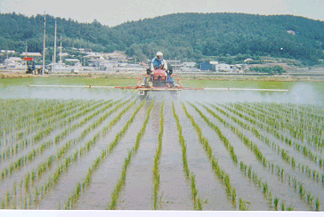

Slide 33
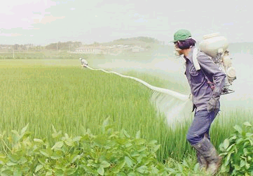

Slide 34
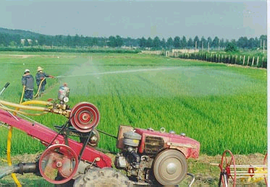

Slide 35
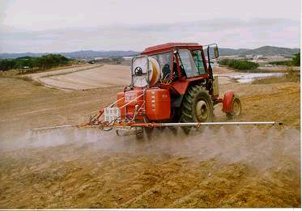

Slide 36
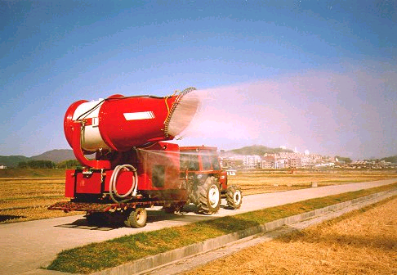

Slide 37
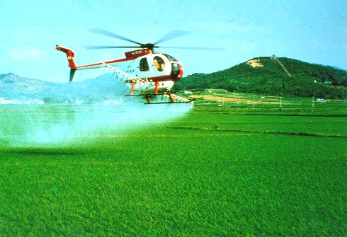

Slide 38
제초제 사용에 의한 노동력 절감 효과
* 제초제 사용 이전, 1인 1일 8시간 노동기준
구 분 | 1949 | 1965 | 1970 | 1975 | 1980 | 1986 | 1989
제초시간(시간/10a) 제초인력(인/10a) 지 수(%) | 50.6 6.3 100.0 | 17.4 2.2 34.5 | 13.0 1.6 25.8 | 8.4 1.1 16.6 | 5.9 0.7 11.7 | 4.3 0.5 8.5 | 3.5 0.4 7.0

Slide 39
6) 농업생산기술
(1) 작부체계
연작 : 기지현상
윤작 :
간작 : 혼작 및 주위작
답전윤환재배 :
자유작 :
(2) 종묘
종자의 발아 조건 : 수분, 공기, 온도,
광선 (광발아, 암발아 : 호박, 파 백합과 식물)
종자의 휴면 : 후숙, 휴면
육묘
영양번식

Slide 40
(3) 재식
정지 ; 정지, 경기(천경, 심경), 쇄토와 진압
시비 : 시비, 추비, 경비, 수비, 엽면시비
파종 : 산파, 조파, 점파
관리 : 작물관리, 토양관리
(4) 가축의 사양관리
(5) 보호 : 도복
(6) 수확과 저장

Slide 41
2. 농업의 중요성
농업 = 생명산업 : 경제적 논리 설명 안된다.
과거 : 인류의 의, 식, 주
현대 : 인류의 식량, 의와 주는 공업생산
1) 식량의 안정적 공급
2) 사회경제의 안정성 조성
3) 타 산업의 육성
4) 비농업부문의 시장 역할
5) 지역사회의 유지
6) 국토의 환경보전

Slide 42
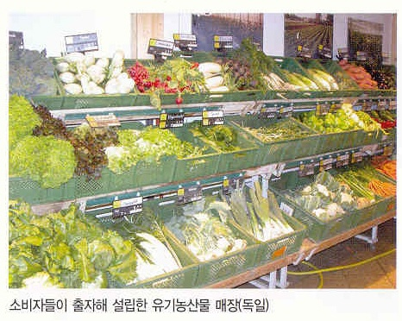

Slide 43
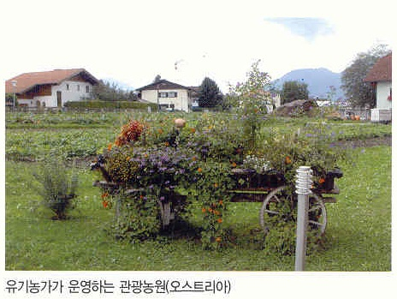

Slide 44
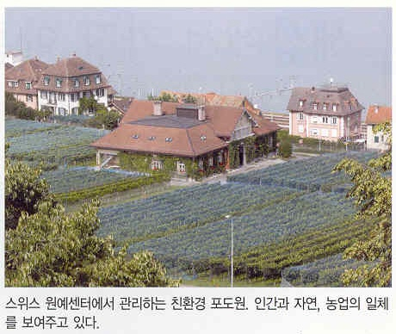

Slide 45
표 11. 식량안전보장의 지표
지표 | 1950년경부터 90년경까지 | 1990년경부터 무한의 미래
1인당 곡물생산량 | 상승 : 1950~84년에 40% 증가 | 하락 : 1984~96년에 15% 감소
곡물가격 | 하락 : 1950~93년에 실질가격 하락 | 상승 : 등락은 하지만 1993년 이후는 상승경향
곡물비축량 | 풍부 : 때때로 과잉 | 적음 : 때때로 불충분
1인당 경지면적 | 축소 : 1981년까지 완만하게 축소하고 그 후 가속화됨 | 급속히 축소 : 인구증가가 지속되는 한 급속한 축소 지속
기후변동의 영향 | 1979년 이후의 기온상승과 함께 영향이 나타나기 시작함 | 더욱 심한 고온현상이 생산확대의 노력을 저해할 가능성이 높음
미활용 식량증산 기술의 존재 | 감소 : 이 기간의 초기에는 많이 존재, 시간이 흐르면서 감소 | 대폭 감소 : 극적인 진보의 전망은 전무함
식량의 정치학 | 잉여가 지배 : 수출국이 시장을 둘러싸고 경쟁 | 희소성이 지배 : 수입국이 식량수입을 둘러싸고 경쟁

Slide 46
※ 농업의 공익적 기능
환경오염의 주범: 농업 X → 인간
농업: 1차산업 → 2,3차 복합산업 → 1,5차 산업(저장,가공,유통,판매)
농업: 친환경적 산업
경제적 논리 → 사양산업 ⇒환경친화적 지속농업 체계(유기농업)
다원적 기능
1) 식량의 안정적 공급 : 약 20조 원(식량 안보)
농업: 기상조건, 병,충해 → 흉,풍작 →사회체제 붕괴(동구 몰락)
2) 농업의 사회문화적 가치 : 약 8조 3천억 원
도시의 인구집중 경감 → 지역사회 유지, 전통문화 계승
자연경관 유지, 쾌적한 삶의 공간 제공 → 46,800원/인 지불 용의(수도권)

Slide 47
3) 농업의 환경보전 기능: 약 50조원(공익적 기능)
수자원 함양: 삼림과 경작지 → 수돗물 사용량의 80% 저장
논 → 인공 저수지(지상), 저수탱크(지하), 대기의 냉각효과
홍수조절: 토양유실 방지(논: 우기)
토양유실 방지: 표토(삼림,농작물:벼>서류>두류>맥류>채소>과수>나지)
대기정화: 녹색식물의 광합성 →O₂방출
농작물: SO₂,N₂O흡수 →지구온난화 방지 →지구환경 보호
수질정화: 오염된 물(논) →COD(32~50%), 질소(52~66%),
인산(27~65%) 정화
4) 환경친화적 지속농업체계의 구축 →생산성↓
친환경농업: 유기농법, 자연농법, 오리농법, 효소농법 등
환경농업육성법: 농약↓,비료↓,가축사료첨가제↓, 축산분뇨 재활용
→안전한 농축임산물 생산
환경친화적 지속농업 체계 →농가소득 향상, 공익적 기능 완수

Slide 48
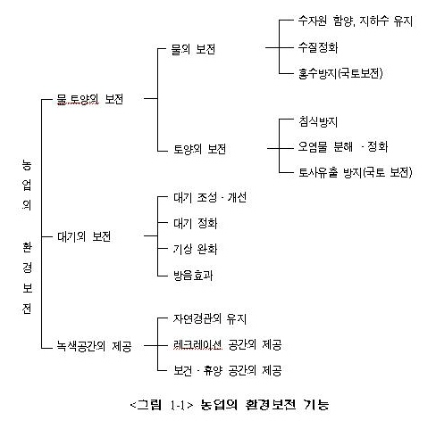

Slide 49
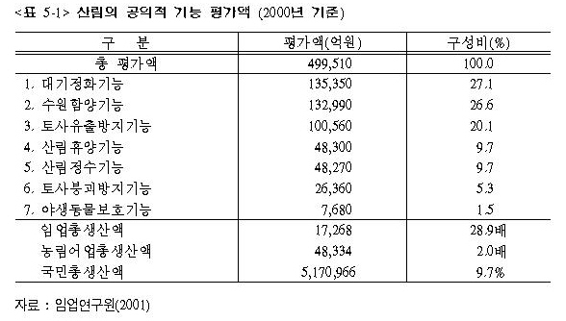

Slide 50
3. 지속가능한 농업이란?
농업기술과 환경을 조화시켜 현대농업의 부작용을 줄이고,
생산성을 장기적으로 유지하는 농업
○ 지속적 농업이 가능한 농업 기술
환경 친화적인 농업 기술 : 화학비료 → 유기질비료
농약
생물학적 방제 수단의 개발 : 저독성 농약의 개발
천적과 각종 미생물
복합경영 방식 : 경종과 축산의 결합 → 토양생태계 보전
有畜農業

Slide 51
* 지속가능한 농업 - 현대농업의 대안
○ 현대 농업의 문제점 : 화학 물질의 고 투입
화학비료
농약 토양의 물리성과 화학성 악화
사료 첨가제 → 토양과 지하수 오염 → 생태계 파괴
기계화
화학비료 : 토양의 물리성 악화, 토양의 산성화
농약 염류집적, 토양미생물계의 교란 → 생산성 저하,
토양오염, 지하수 오염 → 환경파괴
○ 대안 : 유기농법
재생농법
친환경농법

Slide 52
비료사용, 농가수입, 작물재배면적 및 농촌노동력의 변화 (미국)
년 도 | 비료사용 | 농가수입 | 농산물생산량/ 정보 | 작물재배면적 | 노동력시간
1950 1960 1970 1980 | 100 184 396 562 | 100 123 140 169 | 100 128 148 180 | 100 95 89 101 | 100 65 43 30
* 1950년을 기준으로 비교 분석한 자료.

Slide 53
염기성 이온의 용탈에 의한 토양의 산성화

Slide 54
강우량이 적은 건조기후 지역의 토양과 시설재배 토양에서 일어나는 염류집적 현상.

Slide 55
우리나라에 있어서 화학비료 사용량의 변화 (1ha당)

Slide 56
농약의 연간사용량 변화 (1ha당)

Slide 57
○ 환경오염과 생태계 파괴 원인
화학비료와 농약의 과용 → 대규모 축산 → 토양의 산성화와 물리성 악화
농약(제초제, 살균제, 살충제) → 토양 미생물, 곤충 등 감소 → 생태계 파괴
→ 농약중독 사례 급증
농약에 대한 내성 증가
화학비료
농약 → 농산품의 안전성
사료 첨가제
기계화 → 토양의 염류집적 → 토양 침식
단작재배 토양의 물리성 악화

Slide 58
○ 지속적 농업의 목표
생산성, 수익성의 확보
건강과 식품 안전성의 확보
○ 지속적 농업의 수단
윤작, 종합적 방제, 유기물 등의 이용
토양, 수질보전 농법, 적절한 기계화,
생태계 메카니즘의 활용
경종과 축산의 결합, 녹비작물의 이용, 하이테크의 활용

Slide 59
생산 가능한 유기-자연농축산물과 가공품
구 분 | 품 목
곡 물 류 | 쌀, 보리, 콩, 조, 수수, 메밀, 팥, 율무, 옥수수, 밀, 땅콩
채 소 류 | 엽채류 : 배추, 양배추, 시금치, 상추, 쑥갓, 케일, 깻잎, 부추, 파, 근대, 셀러리, 아스파라가스 근채류 : 무, 당근, 감자, 고구마 과채류 : 오이, 참외, 멜론, 토마토, 가지, 호박, 딸기, 피망 산채류 : 취나무, 고사리, 도라지, 느타리버섯, 두릅, 더덕
과 실 류 | 사과, 포도, 복숭아, 자두, 살구, 감, 배, 대추
축산물류 | 계란, 육계, 돼지, 우유, 소, 꿩, 멧돼지
가공식품 | 두부, 콩나물, 고추장, 야채효소, 치즈, 햄, 소시지

Slide 60
4. 인구문제와 식량
○ 인구증가
1) 인구증가율
2) 인구증가에 영향을 미치는 요인
3) 인구조절방법
4) 인구증가의 영향
○ 인구증가와 식량부족
○ 식량증산의 유한성
○ 우리나라의 식량사정

Slide 61
ㆍ멜더스의 인구론(1788)
‘인구는 제한하지 않으면 기하급수적으로 증가하고
식량생산은 산술급수적으로 증가한다’.
ㆍ지구의 인구부양능력
* 지구의 경작면적과 식량생산
* 식생활수준에 따른 부양능력
* 현재의 경작곡물 : 400억 명,
선진국 수준의 식생활 : 60억 명 미만

Slide 62
○ 인구증가
1) 인구증가율
○ 과거 10,000년 간의 인구증가
BC 8000 : 약 500 만명
AD 1 : 약 2.5억명
AD 1750 : 약 6억명

Slide 63
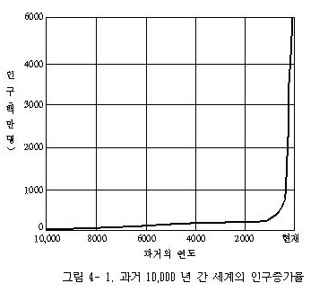

Slide 64
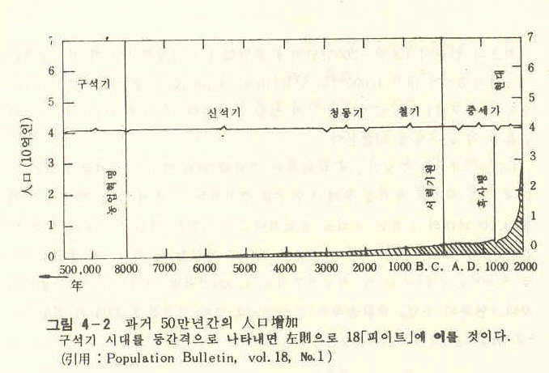

Slide 65
1) 인구증가율
○ 인구폭발(인구 2배 소요시간) : 의학↑,
사망률↓
AD 1 : 2억 5천만 명
AD 1650 : 5억 명 (1600년)
AD 1850 : 10억 명 (200년)
AD 1930 : 20억 명 (80년)
AD 1960 : 40억 명 (30년)
AD 2000 : 60억 명 (40년)

Slide 66
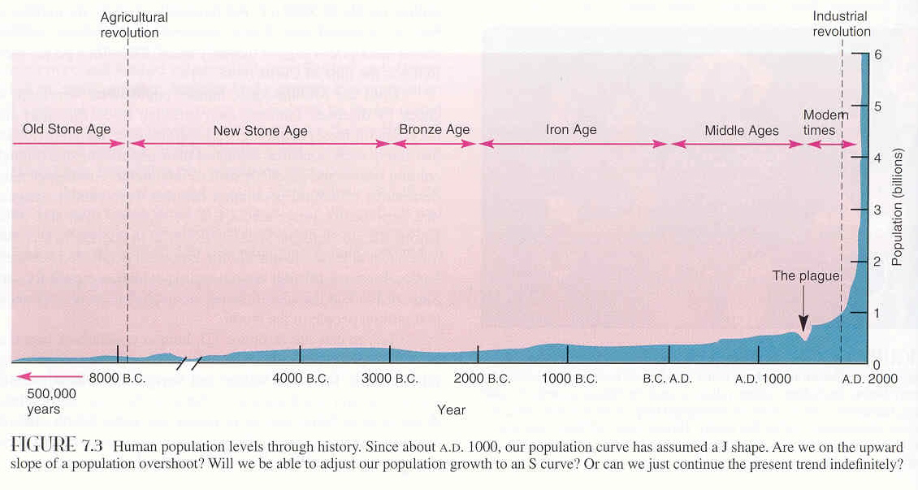

Slide 67
1) 인구증가율
○ 선진국과 개발도상국의 인구증가
선진국 : 정체(미국, 유럽, 일본)
후진국 : 급성장(아시아, 아프리카, 남미)
⋅인구 2배 소요기간
미국 : 70년, 일본 : 63년, 영국 : 140년
멕시코 : 20년, 브라질 : 22년, 인도 : 28년

Slide 68
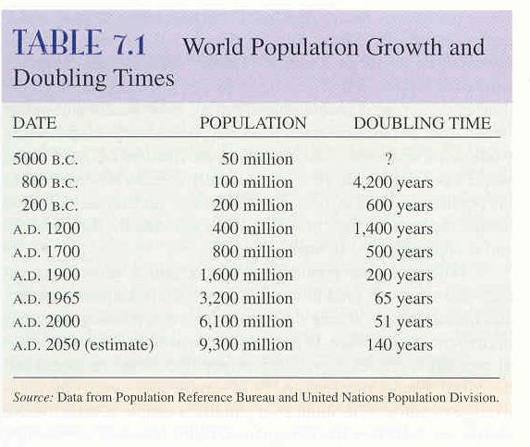

Slide 69
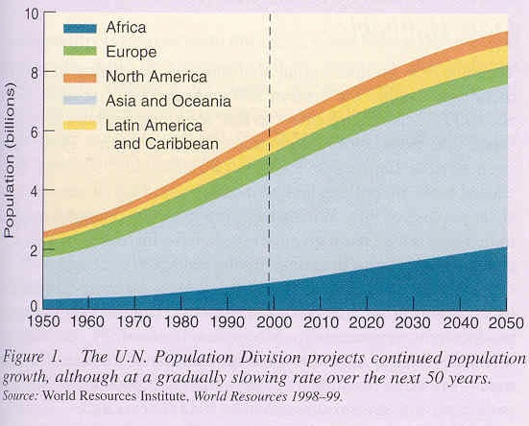

Slide 70
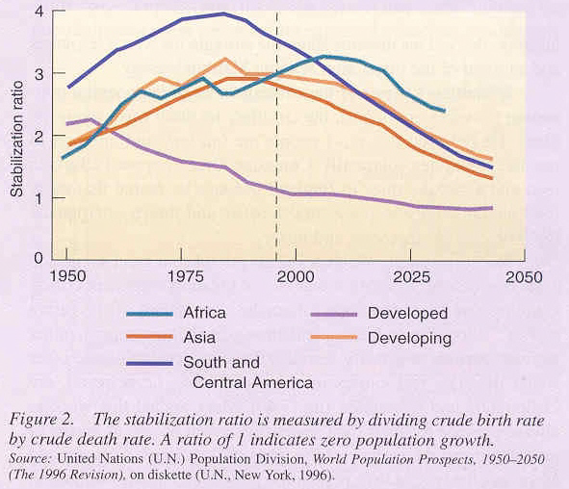

Slide 71
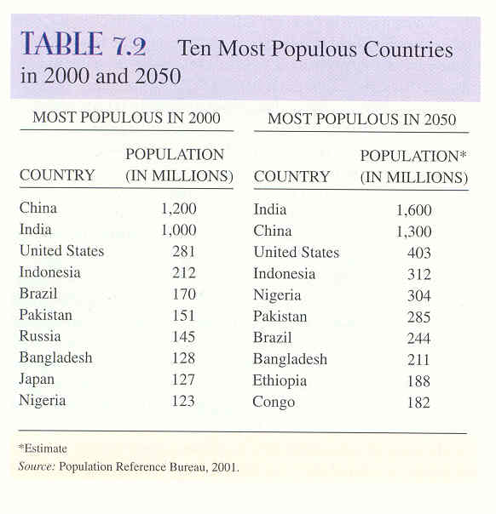

Slide 72
1) 인구증가율
○ 인구증가의 원인 : 출생률과 사망률

Slide 73
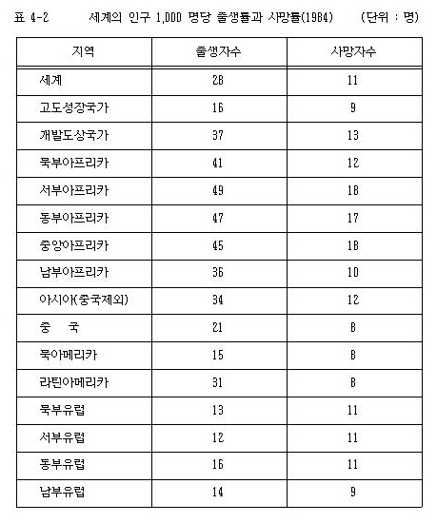

Slide 74
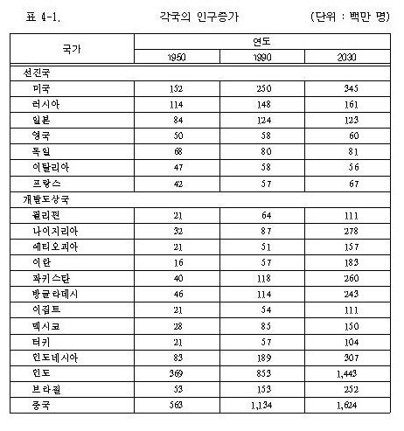

Slide 75
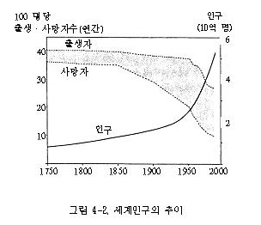

Slide 76
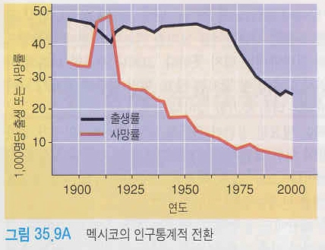

Slide 77
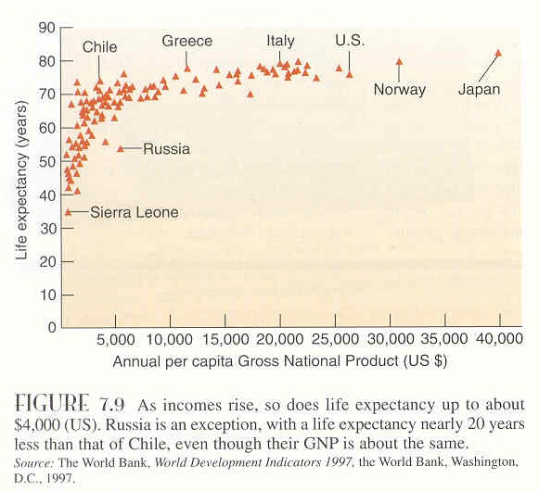

Slide 78
1) 인구증가율
○ 인구구조 : 피라미드 구조(장래 인구 추정)
후진국 : 피라미드 구조
선진국 : 항아리 형

Slide 79
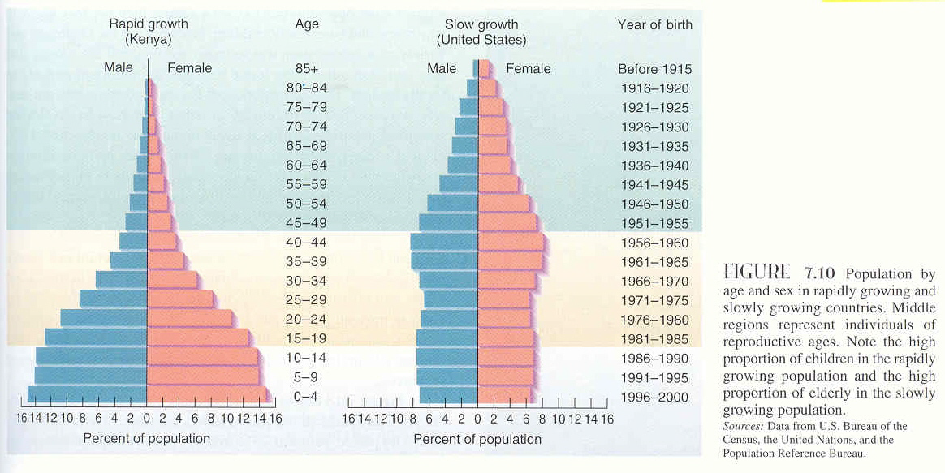

Slide 80
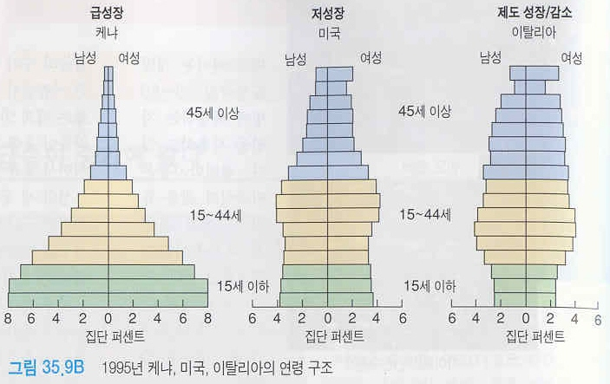

Slide 81
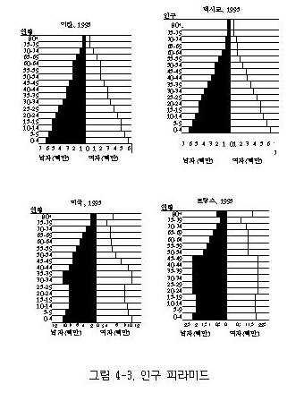

Slide 82
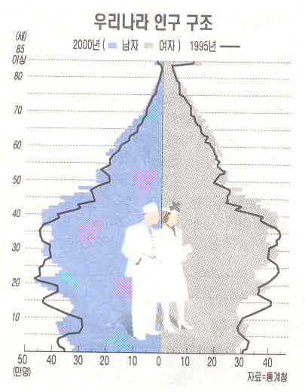

Slide 83
국민 평균 수명, 평균 연령과 인구
연도 | 평균수명 | 평균연령 | 인구
 | (세) | (세) | (천명)
1910 | 23 | - | -
1960 | 52.4 | 23.1 | 24,989
1970 | 63.2 | 23.6 | 31,466
1981 | 66.2 | 26.2 | 38,723
1991 | 71.7 | 29.8 | 43,296
1995 | 73.5 | 31.2 | 45,093
2001 | 76.5 | 33.5 | 47,000

Slide 84
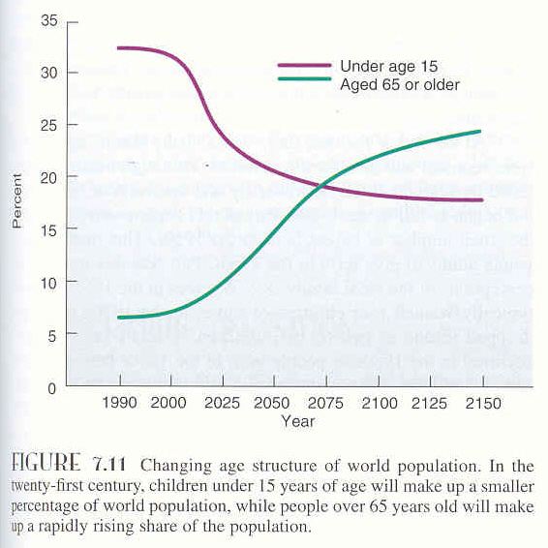

Slide 85
2) 인구증가에 영향을 미치는 요인
사망률 감소, 평균 수명 증가
○ 근본적 요인
• 전쟁 : 자원확보
• 기근(famine)
• 질병 : 흑사병, 천연두, 콜레라 등
○ 부수적 요인
• 결혼 관습
• 영아 살해(infanticide) : 유산
○ 장래의 요인 : biotechnology
• 우생학 : 불임치료(sperm bank, ova bank, A.I., E.T.
I.V.F, clone animal, nuclear transfer)
• 우현학 : 인공장기(kidney, heart, liver, 각막 등)
• 유전공학 : 유전자지도, 불치병 치료

Slide 86
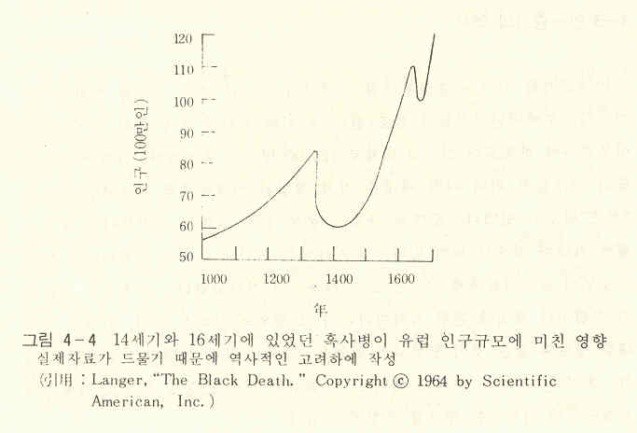

Slide 87
3) 인구조절 방법
산업혁명 이전 : 높은 사망률 → 인구 억제
산업혁명 이후 : 식량, 질병 → 인구 증가
○ 자발적인 가족계획 : 교육, 피임
○ 강제적인 가족 계획
• 유산의 합법화
• 여성의 교육, 고용확대
• 경제적 수단 : 중국

Slide 88
4) 인구증가의 영향
Malthus(1788) : 인구론
• 지구의 인구부양 능력
곡물 : 400억명
선진국 식생활 : 현재도 부족
• 인구집중 : 도시화 → 환경오염, 교통, 범죄, 스트레스
• 식량부족

Slide 89
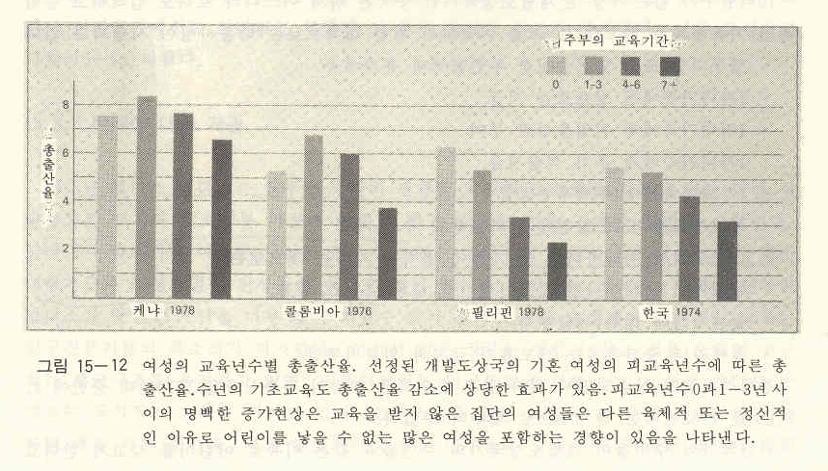

Slide 90
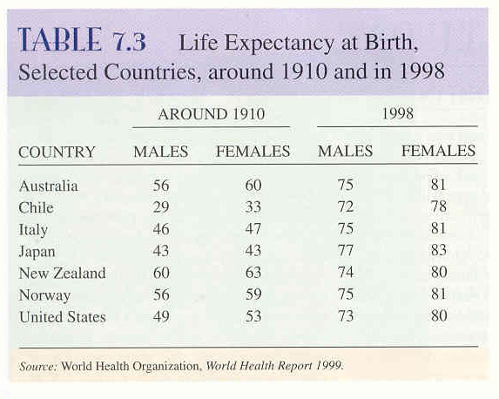

Slide 91
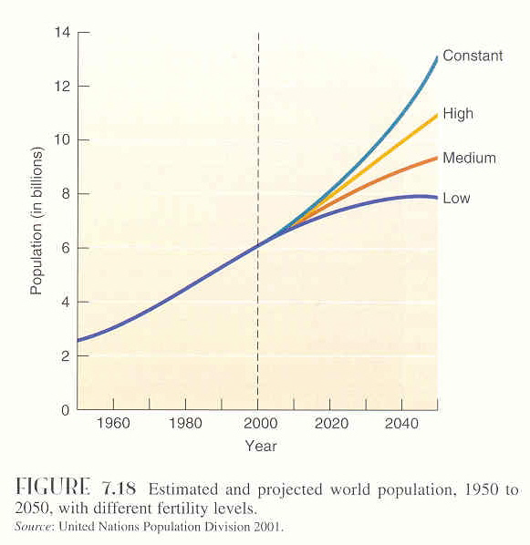

Slide 92
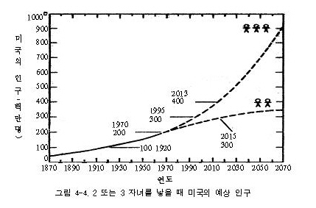

Slide 93
○ 인구 증가와 식량부족
지구의 면적, 자원 : 일정, 한정
생물적 자원: 생산성 향상 → 식량증산 → 식량부족 해결
1) 인류의 지속적인 성장 3단계
1단계 (구석기 시대) : 불의 발견, 도구 사용(수렵, 채집)
2단계 (신석기 시대) : 경종 농업, 가축화 → 여유시간 → 경쟁(식민지)
3단계 (산업 혁명) : 공산품의 대량 생산, 자원 부족 →전쟁
경작지 → 공장, 주택, 창고
노동생산성↑→ 3차 산업의 수요 급증 (소비 산업↑)
육체노동 → 정신노동
소비산업 발달(교육, 의료, 무역) → 인구폭발(평균수명↑)
먹이사슬의 불균형 : 약육강식 → 자기 합리화의 궤변

Slide 96
2)식량부족의 해결노력
식량증산: 토지의 생산성 확대, 농업기술의 발달, 종자개량 → 한계
전쟁 : 식량 확보, 노동력 확보, 자원 확보
곡물수출국(1940년 : 아시아, 아프리카, 남미) → 곡물수입국(1965년)
개발도상국 : 영양실조(약 10억 명, 어린이), 단백질 부족 → 정상적 성장 저해
육지면적 : 130억 ha(지구표면의 1/3)
농경지면적 : 14.3억 ha (11%) → 1980년대 이후 감소
인구급증 → 식량부족 → 전쟁(식민지 쟁탈)
※식량문제 해결 방안
현재 : 경작지 증가, 농업 기술 발달, 병충해 방제 → 수확량 증가
장래: 채식의 장려, 어획고 증가, 단세포녹조류단백질(클로렐라)개발
식량수요 억제(산아제한), 지하수 보존(관개기술 개발),
신기술 개발(유전공학 이용), 축산물 소비량 감소

Slide 97
※21세기의 농업 : 생명과학(유전공학)의 응용 → 식량 증산
복제동물(clone animal) : 생산성 향상(복제양 dolly : 1997)
형질전환동물(transgenic animal) : 불치병 치료, 이식용 장기 생산
(인간성장 hormone mouse)
유전자 재조합생물(genetically modified organisms) : 특정 목적에 적합한 유전자
를 원하는 생물체의 세포에 삽입시켜 그 생물체의
후대가 유전자를 유지하는 기술로 만들어진 생물체.
목적 : 생산성 향상, 병충해 저항성, 제초제 저항성 등
현황 : 표 11-4
안정성 : 알레르기 유발성, 항생제 저항성 → 논란(anti GMO단체, GMO식물의
안정성 평가에 관한 식품위생법 제정)
각국의 GMO규제 및 표시제도 :
EU : GMO 유통지침 → 1%의 혼입 허용
미국 : non GMO 식품과 동일시 → 신고 의무
일본 : 승인된 GMO 수입, 유통 → 5%의 혼입 허용
호주 : 안정성 평가 승인 → 1%의 혼입 허용
한국 : GMO표시제(현재 40여 품목) → 3%의 혼입 허용

Slide 98
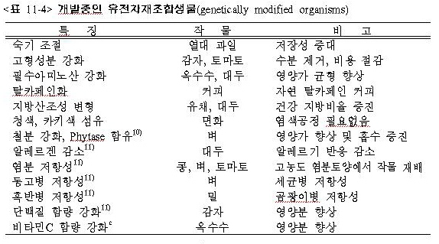

Slide 99
○ 식량증산의 유한성
산업혁명 → 인구급증 → 식량생산능력↑ → 식량문제 해결
1)세계의 경작지 현황
곡물경작면적 : 2000년 (14.3억ha) → 2030년 (13억ha↓)
토지면적(목축포함) : 2000년(32.5억ha) → 2030년 (30억ha↓)
1인당 경작면적 : 1960년(30억 명) →0.23ha
2000년(60억 명) →0.12ha
2030년(80억 명) →0.08ha(예상)
세계 주요 작물의 재배생산 현황 : 표 2-3

Slide 100
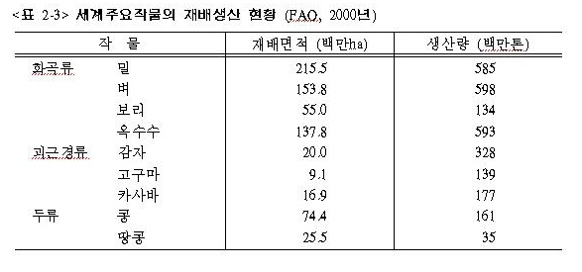

Slide 101
2) 토지의 생산성
식량증산: 화학비료, 농약, 영농기술(기계), 종자개량
1985년: 1950년의 2.6배
1989년: 1985년의 1% 증가(16.7억 톤) → 1인당 곡물 생산량(7% 감소)
초지의 생산력 : 대기오염, 산성비, 과 방목 → 가축 부양능력 감소
농경지의 생산력: 토양의 산성화(화학비료), 지구 온난화 → 토지의 생산성감소
토지의 생산성 변화
선진국(미국) : 1950년-1970년 →3.6~3.8%/년 증가
1980년 이후 → 1.0~1.9%/년 증가
후진국(중국) : 1950년-1977년 →2.7%/년 증가
1977년-1984 년 →7.1%/년 증가
1985-1995년 → 1.6%/년 증가

Slide 102
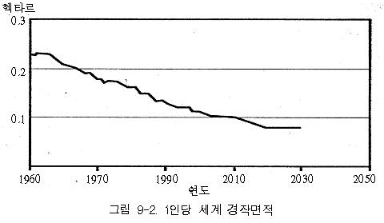

Slide 103
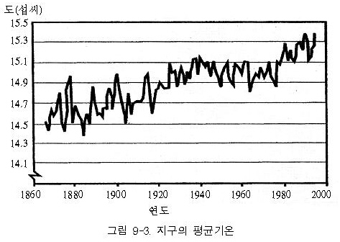

Slide 104
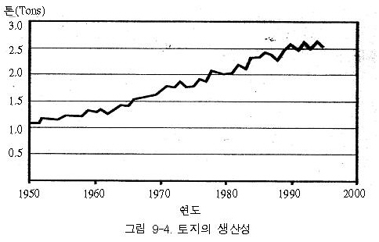

Slide 105
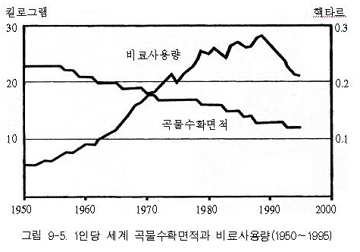

Slide 106
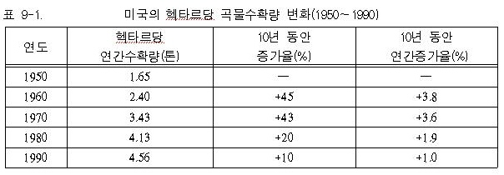

Slide 107
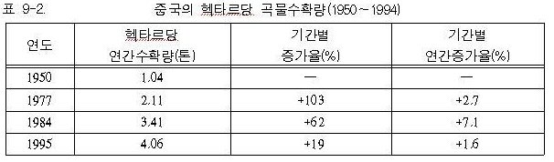

Slide 108
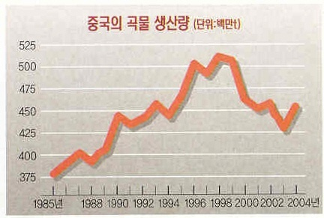

Slide 109
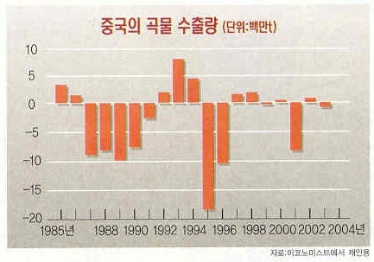

Slide 110
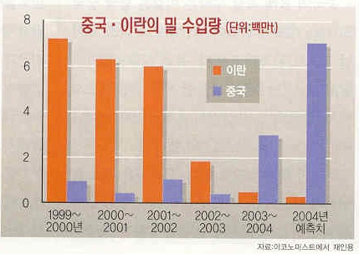

Slide 111
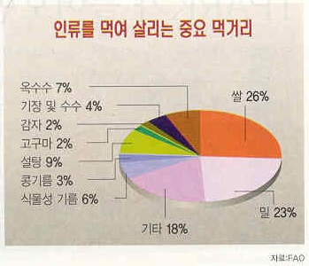

Slide 112
○ 우리나라의 식량사정
1) 농업인구의 감소:
5% 이하, 노령화, 여성화, 출생신고 無
노령화 지수 = | 15세 미만 인구 | 15 미만 : 연소 인구사회
 | 65세 이상 인구 | : 30 이상 : 고령 인구 사회
 |  | 2020년 : 35 이상

Slide 113


Slide 114


Slide 115


Slide 116
농가 인구 및 식량자급도 변화
구분 | 1960년 | 1970 | 1980 | 1990 | 2000 | 2002
 |  |  |  |  |  | 전국 | 경북
 | (천명)
총인구 | 24,989 | 32,241 | 38,124 | 42,869 | 47,008 | 47,640 | 2,778
농가인구 | 14,559 | 14,422 | 10,827 | 6,661 | 4,031 | 3,591 | 570
대비(%) | 58.3 | 44.7 | 28.4 | 15.5 | 8.6 | 7.5 | 20.5
식량자급율(%) | 93.9 | 80.5 | 56.0 | 43.1 | 29.7 | 31.1
(사료제외) | (98.8) | (86.2) | (69.6) | (70.3) | (55.6) | (56.8)
쌀 | 100.7 | 93.1 | 95.1 | 108.3 | 102.9 | 102.7
보리쌀 | 117.8 | 115.1 | 62.2 | 97.4 | 49.7 | 57.4
밀 | 27.0 | 15.4 | 4.8 | 0.05 | 0.1 | 0.1
콩 | 100 | 86.1 | 35.1 | 20.1 | 6.4 | 7.7
농가소득(천원) |  | 738 | 5,607 | 15,212 | 24,518 | 23,594
부채(천원) |  | 16 | 339 | 4,734 | 20,207 | 19,898
* 세계 식량 자급율 : 53.6%, 기아인구(FAO 2002.6) : 12억추정
* 60년 자료 중 보리쌀 ·밀·콩은 65년 기준

Slide 117
2) 경지면적의 감소:
공업화(공장, 창고, 주택, 도로, 댐, 관광지, 골프장,)
→ 환경오염
경지면적 1970년 : 230만ha (국토면적의 23.3%)
2000년 : 160만ha (국토면적의 16.2%)
1인당경지면적 : 1960년 (0.86 ha)
→ 2002년 (1.16 ha)

Slide 118


Slide 119


Slide 120
3) 토지의 생산성 : 50년간 3~4배 증수,
장기적으로는 저하 전망
4) 식량자금률 : WTO, FTA
곡류 : 1970년(80%) → 2002년 (23%)
사료용제외 : 1970년 (86.2%) → 1999년 (54.2%)

Slide 121


Slide 122


Slide 123


Slide 124
생산량과 소비량 변화
작목별 | 생 산 량(천톤) |  |  | 1인당 소비량(kg)
 | 70 | 2002 | 대비(%) | 70 | 2002 | 대비(%)
쌀 | 3,939 | 4,927 | 125 | 136.4 | 87.0 | 64
(면적 천ha) | (1,203) | (1,053) | (88)
(단수 kg/10a) | (327) | (471) | (144)
채소 | 2,653 | 11,310 | 426 | 59.9 | 164.8 | 275
과실 | 432 | 2,480 | 586 | 13.1 | 58.8 | 449
육류 | 165.0 | 1,137.3 | 689 | 5.2 | 33.4 | 642

Slide 125
쌀 소비량 변화 동향
(단위 : 천톤, kg)
 | 1980 | 1990 | 1995 | 2000 | 2002 | 2003
총소비량(천톤) | 5,402 | 5,445 | 5,557 | 5,114 | 5,557 | 5,456
식량 | 5,057 | 5,207 | 4,777 | 4,425 | 4,145 | 4,002
종자 등 | 345 | 238 | 780 | 689 | 1,472 | 1,454
1인당 소비량(kg/인) | 132.4 | 119.6 | 106.5 | 93.6 | 88.9 | 83.1 (81.8)
* 농립업 주요통계, 2004년 농림부
* () 내는 2004년 1인당 쌀소비량.

Slide 126
우리나라 양곡수급동향
연도 | 수요량 (천톤) | 생산량 (천톤) | 도입량 (천톤) | 전체양곡 자급도(%) | 쌀자급도 (%) | 1인당 쌀소비량(kg)
1975 | 9,996 | 7,295 | 3,012 | 73.0 | 95 | 124.0
1980 | 12,596 | 7,048 | 5,051 | 56.0 | 95 | 132.4
2000 | 19,961 | 5,931 | 14,624 | 29.7 | 103 | 93.6
2001 | 19,248 | 5,994 | 13,709 | 31.1 | 103 | 88.9
2002 | 20,641 | 6,162 | 14,576 | 30.4 | 107 | 87.0
2003 | 20,278 | 5,519 | 14,430 | 27.8 | 98 | 83.1

Slide 127
쌀 생산, 소비, 재고동향
연도 | 1996 | 2000 | 2001 | 2002 | 2003
생산량(만석) | 3,696 | 3,672 | 3,830 | 3,422 | 3,091
도입량(천석) | 798 | 736 | 889 | 1,069 | 1,247
자급도(%) | 89.9 | 102.9 | 102.7 | 107 | 98
재고량(만석) | 169 | 679 | 927 | 1,040 | 763
 |  |  |  |  | (710)
* 농림업 중통계, 2004년 농림부
* () 내는 재고량임

Slide 128
※ 농업의 공익적 기능
환경오염의 주범: 농업 X → 인간
농업: 1차산업 → 2,3차 복합산업 → 1,5차 산업(저장,가공,유통,판매)
농업: 친환경적 산업
경제적 논리 → 사양산업 ⇒환경친화적 지속농업 체계(유기농업)
다원적 기능
1) 식량의 안정적 공급 : 약 20조 원(식량 안보)
농업: 기상조건, 병,충해 → 흉,풍작 →사회체제 붕괴(동구 몰락)
2) 농업의 사회문화적 가치 : 약 8조 3천억 원
도시의 인구집중 경감 → 지역사회 유지, 전통문화 계승
자연경관 유지, 쾌적한 삶의 공간 제공 → 46,800원/인 지불 용의(수도권)

Slide 129
표 11. 식량안전보장의 지표
지표 | 1950년경부터 90년경까지 | 1990년경부터 무한의 미래
1인당 곡물생산량 | 상승 : 1950~84년에 40% 증가 | 하락 : 1984~96년에 15% 감소
곡물가격 | 하락 : 1950~93년에 실질가격 하락 | 상승 : 등락은 하지만 1993년 이후는 상승경향
곡물비축량 | 풍부 : 때때로 과잉 | 적음 : 때때로 불충분
1인당 경지면적 | 축소 : 1981년까지 완만하게 축소하고 그 후 가속화됨 | 급속히 축소 : 인구증가가 지속되는 한 급속한 축소 지속
기후변동의 영향 | 1979년 이후의 기온상승과 함께 영향이 나타나기 시작함 | 더욱 심한 고온현상이 생산확대의 노력을 저해할 가능성이 높음
미활용 식량증산 기술의 존재 | 감소 : 이 기간의 초기에는 많이 존재, 시간이 흐르면서 감소 | 대폭 감소 : 극적인 진보의 전망은 전무함
식량의 정치학 | 잉여가 지배 : 수출국이 시장을 둘러싸고 경쟁 | 희소성이 지배 : 수입국이 식량수입을 둘러싸고 경쟁

Slide 130
3) 농업의 환경보전 기능 : 약 50조원(공익적 기능)
수자원 함양: 삼림과 경작지 → 수돗물 사용량의 80% 저장
논 → 인공 저수지(지상), 저수탱크(지하), 대기의 냉각효과
홍수조절: 토양유실 방지(논: 우기)
토양유실 방지: 표토(삼림,농작물:벼>서류>두류>맥류>채소>과수>나지)
대기정화: 녹색식물의 광합성 →O₂방출
농작물: SO₂,N₂O흡수 →지구온난화 방지 →지구환경 보호
수질정화: 오염된 물(논) →COD(32~50%), 질소(52~66%),
인산(27~65%) 정화
4) 환경친화적 지속농업체계의 구축 →생산성↓
친환경농업: 유기농법, 자연농법, 오리농법, 효소농법 등
환경농업육성법: 농약↓,비료↓,가축사료첨가제↓, 축산분뇨 재활용
→안전한 농축임산물 생산
환경친화적 지속농업 체계 →농가소득 향상, 공익적 기능 완수

Slide 132
농업의 다원적 기능의 공익적 가치
다원적 기능 | 공익적 가치(단위: 억 원)
 | 농업 | 임업 | 계
홍수조절 | 178.098 | 132.990 | 311.088
수자원함양 | 18.451 | - | 18,451
기후 순화 | 18.570 | - | 18,570
대기 정화 | 35.347 | 135,350 | 170,697
토양유실 저감 | 4.815 | 100,560 | 105,375
유기물 소화 | 4.761 | - | 4,761
수질 정화 | 21.219 | 18,270 | 70,170
휴양처 제공 (경관가치 등) | 12,219 | 82,340 | 94,559
사회경제적 효과 (사회안정,일자리제공) | 204,000 | - | 204,000
계 | 498,161 | 499,510 | 997,671

Slide 133
농촌의 사회문화적 기능의 종류와 주요 내용
종 류 | 주 요 내 용
정서함양기능 | 고향정서, 혈족정서, 농촌생활체험, 자연환경체험, 영농체험
전통문화 보전기능 | 전통생활문화보전, 전통영농용품보전, 유형전승문화보전, 무형전승문화보전
지역사회 유지기능 | 도시문제 완화, 공동체의식제고 및 공동의례의 장, 친환경 교육의 장, 향토문화의 장
녹지공간 제공기능 | 자연 및 농경지 경관제공, 보건의 장소, 휴양의 장소

Slide 134
농촌 어메니티 자원 분류
자원분야 |  | 종 류
자연자원 | 환경자원 | · 깨끗한 공기, 맑은 물, 소음이 없는 환경
 | 생태자원 | · 비옥한 토양, 미기후(계절의 변화 등), 특이지형 · 동물(천연기념물, 보호 및 희귀동물 등) · 수자원(하천, 저수지, 지하수 등) ·식생(보호수, 노거수, 마을 숲, 보호수림 등) · 습지 혹은 생물서식지(biotop)
문화자원 | 역사자원 | · 전통건조물(문화재, 사적, 정자, 제각 등) · 전통주택 및 마을의 전통적인 요서 · 신앙공간, 마을상징물, 유명 인물 · 풍수지리나 전설(마을유래, 설화 등)
 | 경관자원 | · 농업경관(다락논, 마을평야, 밭, 과수원 등) · 하천경관(갈대, 하천의 흐름, 하천변수림 등) · 산림경관(건축미, 주거지 스카이라인 등)
사회자원 | 시설자원 | · 공동생활시설, 기반시설, 공공편익시설 등 · 농업시설(공동창고, 공동작업장, 집하장, 관정, 농로 등)
 | 경제자원 | · 도농교류활동(관광농원, 휴양단지, 민박 등) · 특산물(유기농산물, 특산가공품)
 | 공동체자원 | · 공동체활동, 씨족행사, 마을문화활동, 명절놀이 · 마을관리 및 홍보활동

Slide 135
농촌개발 정책차원의 농촌관광 유형
유형(부처) | 목 적 | 추진전략 | 주요내용
녹색농촌체험마을 (농림부) | · 농촌마을의 경관을 아름답게 조성하고 농가민박 등 관광기반 시설을 갖춰 도시민을 유치 · 지역주민의 소득증대 및 지역사회 활성화 | · 자연·문화자산, 농업 및 농촌체험활동자원 을 연계 · 자연친화적 마을조성 · 차별화된 여가서비스 제공 | · 농특산물의 가공, 판매사업 · 농가숙박, 음식물 판 매, 농촌체험서비스 제공
전통테마마을 (농촌진흥청) | · 전통지식 및 생활풍습 을 발골·전승하고 · 농가숙박 및 농산물직거래 등 농촌 생활체험 · 자연과 조화로운 농촌 환경 조성으로 농가소 득 기여 | · 체험프로그램발굴, 사업화 · 전통문화를테마로한 체험 시설 설치 · 전통먹거리 개발 등 | · 농촌의 전통문화와 생태체험 · 체험시설설치 · 월별 프로그램 및 전 통 먹거리 개발
팜스테이 (농협중앙회) | · 농촌지역의 풍부한 관 광·휴양자원을 농업과 연계하여 보전 개발함 으로써 도농 교류촉진 과 농촌 소득증대 및 지역활성화 | · 농촌자연환경을 지역 여건에 맞게 농업활동 과 연계 · 농촌관광 휴양자원 개발과 운영 | -

Slide 136
유형(부처) | 목 적 | 추진전략 | 주요내용
전통문화 관광마을 (문광부) | · 지역의 전통문화와 생활 문화의 관광자 원화 · 전통적 주거 및 생활 문화를 체험 할 수 있 는 전통 문화마을 조성 | · 고가, 전통가옥이 많 이 분포되어 있고, 지역문화가 보존이 되어 있는 지역의 관광자원화 | · 관광객편의 및 환경 보호를 위한 공공기 반시설 설치 · 생태공원 조성 · 생태관광 체험프로그 램 지원
소도읍 개발사업 (행자부) | · 지역경제의 활력과 도시 기능의 확충 · 소도읍을 자족적 생산능력을 갖춘 농어촌지역의 중추 도시로 육성 | · 지역산업의 진흥 · 도시기반시설의 확충 · 주민생활환경의 개선 및 복지증진 · 문화 및 관광 육성 | · 전문기업지구조성, 특화산업개발육성 · 시장 및 중심상점가 의 현대화 · 전통문화와 역사자원 복원
정보화 시범마을 (행자부) | · 정보화 확산 및 정보 격차 조기해소 · 주민소득창출 및 지역 경제 활성화 · 지역커뮤니티 형성 | · 표준정보화마을조성 · 국민정보화를 새마을 운동으로 유도 · 수익창출 중심의 콘텐츠개발·보급 | · 마을정보센터 인터넷 망 구축 · 정보화지도자 양성 및 정보화 교육
산촌종합 개발사업 (산림청) | · 마을기반시설 조성과 소득원 개발 | · 산촌마을 소득원개발 을 위한 기반정비 | · 생활환경개선, 생산기반조성 , 소득원개발

Slide 137
농촌관광의 지역에 대한 영향
영향 | 사회·경제적 | 문화적 | 물리적
긍정적 | · 소득(고용) 창출 유발 · 경제기반 강화 (1차산업 중심의 취약성 극복) · 경제편익 증가 (사회간접 투자에 따른 이익수혜) · 성별(여권신장)이나 사회적 불균형을 줄이는데 도움을 줌 · 집단 공동체 활동을 강화시킴 · 지역 산업의 촉진 | · 지역의 전통문화를 전승, 발전시킬 수 있는 기회 제공 · 지역에 대한 자부심 과 정체성을 고취 · 관광을 통한 문화 교류 | · 보존과 보전에 공헌 · 버려진 것들의 재사 용에 기여
부정적 | · 외부지역으로 경제누출 · 물가상승 · 전시효과(사치성조장) · 외부 의존성 증대(지역고용구 조의 왜곡 및 외부자본의존) · 지역주택· 지가시장을 왜곡 · 여성의 저임금, 파트타임고용 · 지역 경제구조 불안정성 (수요의 계절적 변동) | · 지역 토착문화의 파괴 · 주민의 사생활 침해 | · 거주지 파괴 · 환경오염(수질, 혼잡) · 경관파괴

Slide 138
농촌지역에서 가능한 관광활동
구 분 | 세부활동 | 활동에 따른 도입시설
탐방활동 | · 하이킹 · 승마 · 캠핑 카 등을 이용한 탐방 · 크로스 컨트리 스키타기 | 탐방로, 등산로, 산책로, 전망대, 해설판(안내판), 벤치 등 휴식시설 승마장 야영시설 탐방로, 도로
수변활동 | · 낚시 · 수영 · 보트타기/보트경주 · 카누/래프팅/윈드서핑 · 수족관 등 시설관람 | 스키코스, 장비 대여시설 낚시터 수영시설 보트장, 보트 대여시설 수족관
항공활동 | · 경비행기 타기 · 행글라이딩/미니비행기 타기 · 기구타기 | - 대여시설

Slide 139
구 분 | 세부활동 | 활동에 따른 도입시설
육상활동 | 테니스 골프 | 테니스장 골프코스
스포츠활동 | 암벽등반 | 산장
발견활동 | 지역의 수공업 | 수공업 공장, 수공예품 전시관
문화활동 | 역사체험 휴식활동 예술활동 전원체험 전통문화 및 음식체험 | 사당, 농경유물전시관, 역사체험관 숙박시설, 정자 예술활동 체험장 농경유물전시관, 원두막 놀이체험장, 향토음식점
보양활동 | 체력강화 운동 휴양 활동 | 조깅코스, 자전거 탐방로 황토방

Slide 140
농촌공간의 매력증대를 위해 도입 가능한 시설
공간 구분 | 도입 가능한 시설
생활공간 | 숙박시설(전통가옥 등), 토산품점(기념품점, 농산물 판매소), 향토음식점, 황토방
수변공간 | 섶다리, 뗏목, 나룻배
문화체험공간 | 농경박물관(농경유물전시물,) 전통민속놀이 체험장, 사당, 초당, 예술활동 체험장, 전시관, 공연장 마을상징 조형물
농경체험공간 | 정미소, 방앗간, 원두막, 이동시설(소달구지, 경운기 등)
놀이공간 | 전통놀이 체험장, 놀이시설
휴식공간 | 정자, 전망대, 산책로, 벤치 등 휴식시설

Slide 141
○ 농업의 분류
농업 농림생산업 식물 생산업(※)
동물 생산업(※)
농림관련산업 농산물가공산업 (※)
농업기반조성산업 : 수리시설, 농토,
농업용 댐, 농업용건설
농산물저장, 유통, 금융산업
농업관련행정, 연구, 교육, 정보산업

Slide 142
식용 - 식용작물 (보통작물)
원예 – 채소원예
과수원예
화훼원예
※식물생산업 임업 - 임목육성
버섯, 기타 부산물
야생동물 자원관리
공예작물
사료작물
녹비작물

Slide 143
대가축
축산 중소가축
가금
※ 동물생산업 양잠
양봉

Slide 144
유가공
육가공
동물성 유지 등
밀가루가공 (제분, 제빵, 제면)
곡물가공 : 떡,두부 등
※농산물가공산업 주류가공
담배제조
인삼제조
사료제조
차 제조
임산물가공

Slide 145
○ 농업·농촌의 현황
농업협상과 시장개방화
1960년대 초 : 식량 절대 부족
1970년대 말 : 쌀 자급
1980년대 : 생산기반 정비- 경지정리, 수리시설
(배수로)
영농기술 혁신
1980년대 후반 : UR
1995년 : WTO 출범
2001년 : DDA 협상 (도하 개발 아젠다)
2007년 : FTA
2. 농업과학 기술의 변화

Slide 146
2. 농업 과학기술의 변화
1960 년대 이전 : 有畜농업
1970 년대 : 녹색혁명
1980 년대 : 백색혁명 – 종자개발, 비닐하우스
1990 년대 : 생명공학 기술의 실용화
2000 년대 : 첨단과학 기술의 산업화
정보기술
생명공학기술
환경기술
21세기 : 초정밀농업

Slide 147
◎ 농업 ·농촌의 미래상
경쟁력 있는 생명산업으로의 농업 안전한 고품질농산물 생산
친환경농업체제 전환
시설농업 및 축산부문의 자동화
컴퓨터 활용 효율적 농업
전문농업경영인으로의 농업인 전문적 기술·경영능력 보유 농업인
고소득시대 소비자요구 충족 농산물생산
여성농업인 역할 강화
청장년·고학년 농업인 핵심역할 담당
쾌적한 정주공간으로의 농촌 쾌적하고 안락한 주거 공간 제공
생활편의 인프라 구축
녹색관광 및 여가·휴식 공간 제공
전원문화, 녹색체험,은퇴마을 제공

Slide 148
유전공학이 인류에 미치는 영향
진화 : 초기생명체(30억년 전)의 DNA→ 돌연변이 → 고등동물 → 인류
돌연변이 : 자연적 → 수백만 분의 1
인위적 → 발생공학 → 진화속도 ↑
Mendel의 유전법칙(100년) → 유전공학 (10년):
유전자 지도의 완성, DNA의 인공합성, 형질전환동물의 생산
생명공학 : 식량자원의 생산성 ↑→ 식량문제
인류의 불임치료 → 출생율↑
난치병 치료 → 평균수명↑, 노령화 사회
New species 작출 → 인류보다 능력이 우수한 종
(최종소비자 : 인류 → NS)
인류의 멸망 : 공룡의 멸망원인 X
핵, 자원고갈(식량, 석유 등), 전쟁,
New species

Slide 150
5. 논리와 논술
○ 논술이란?
자기의 주장이나 생각을 논리정연하고 일관성 있게 서술하여
상대방(읽는 사람)을 설득하거나 동의를 구하는 논리적 글쓰기이다.
논리적 : 전제(근거) → 결론(주장)
논술에 필요한 것 : 풍부한 배경 지식(독서)
체계적인 사고(토론)
글쓰기의 기본(문법, 맞춤법 등)
문제의식과 논리(합리적, 보편적 사고)
논술교육의 목적 : 문제를 깊이 있게 이해
(정답이 없다 → 문제의 이해)

Slide 151
○ 논술을 위한 사고방식
논술 : 결론이 없다
문제의 성격 파악 (문제의식 → 현실에 깊은 관심이 필요.)
논리적 사고가 필요 → 해결책의 객관성 확보
기술 : 논의 하거나 보고하는 명제의 집합
셜명 : 이유를 제시하는 명제들의 집합
논증 : 전제와 결론 → 근거를 제시하는 명제들의 집합 → 정당화

Slide 152
○ 논증의 오류
논증 : 주장이 참(진실)이라는 것을 증명
1) 무리 : 선
2) 힘 (위협, 공포) :
3) 인신공격 : 나이도 어린 것이
4) 잘못된 권위
5) 피장파장 : 도둑
6) 원천봉쇄
7) 완결문제 요구
8) 우연 : 의사의 거짓말
9) 성급한 일반화
10) 의도 확대
11) 거짓원인 : 소비문화
12) 허수아비
13) 흑백사고
14) 애매어
15) 강도
16) 잘못된 비유
17) 결합
18) 분해
19) 복합질문

Slide 153
○ 일반화와 개별화
일반화 : 하위개념 → 상위개념
국화, 장미 → 꽃 → 식물
개별화 : 상위개념 → 하위개념
(특수화)
귀납논증 (예) 양적
질적
대표성
반증사례
정확한 설명
장황한 글

Slide 154
○ 해결책 찾기 (제시)
개별적 사건, 사태 → 보편적인 원리를 설명
원인, 이유 (진상) → 해결책 (처방)
원인분석 : 논리적 추론 (필요조건, 충분조건, 필요충분조건)
진원인 / 운 원인
직접적 원인 / 간접적 원인
해결책 : 원인제거
사실바탕
체계적
독창적
실현 가능성 (부작용, 단절, 반론)

Slide 155
○ 반론하기
1) 논증의 부당성을 드러내는 방법.
2) 근거들 중 적어도 하나가 틀렸음을 보여주는 방법.
○ 논술의 과정
1) 논제를 정확하게 파악하라.
2) 주장을 분명하게 제시하고 창의적인 정리로
보편 타당한 주장을 펼쳐라.
3) 적절한 논리를 제시하라.
4) 논리의 일관성을 유지하라.
5) 표현을 정확하게 하라.
서론
본론
결과

Slide 156
농업논술 및 논리 과제
1. 논과 밭의 산성화와 그 대책
2. 김치와 건강
3. 쌀의 등급제 시안을 작성하라
4. 우리나라 동업의 비전
5. 식물성장에서 투명비닐과 흑색비닐의 차이
6. 유전자변형 농산물
7. Green tourism(녹색관광)
8. 강수량과 농업
9. 시설원예채소의 지역성
10. 소고기가 왜 돼지고기 보다 비싼가?

Slide 157
11. 농업의 기계화 전망과 과제
12. 1차 산업인 농업을 왜 1.5차 산업이라 하는가?
13. 농가 부채의 현황과 문제점 및 그 대책
14. Bioenergy와 농업
15. 산불발생 추세와 예방책
16. 김치의 수출
17. 농지 전용
18. 농외소득을 포함한 농가소득 증대방안
19. 막걸리
20. 농촌진흥청 폐지를 반대하는 이유
21. 농가지원 시책
22. 식품 소비구조의 변화

